Slide 1
ОЦЕНКА И АНАЛИЗ
МНОГОЛЕТНИХ КОЛЕБАНИЙ
ЭЛЕМЕНТОВ ВОДНОГО БАЛАНСА ОЗЕРА БАЙКАЛ
Государственный гидрологический институт (ГГИ):
Георгиевский В.Ю.,
Измайлова А.В.,
Фуксова Т.В.
Институт систем энергетики (ИСЭМ)
СО РАН:
Абасов Н.В.,
Никитин В.М.,
Бережных Т.В.,
Осипчук Е.Н.
Иркутск-2022

Slide 2
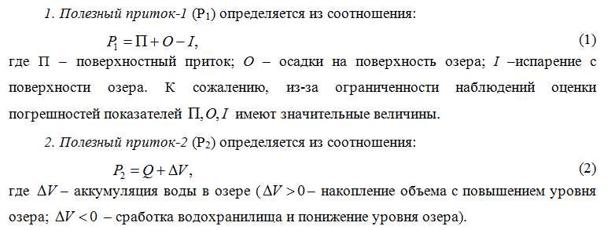
Основные составляющие водного баланса и полезный приток
Приходная часть: поверхностный приток (П),
осадки на поверхность озера (O);
Расходная часть: расход Иркутской ГЭС (Q);
испарение с поверхности озера (I);
Аккумуляция воды: ;

Slide 3
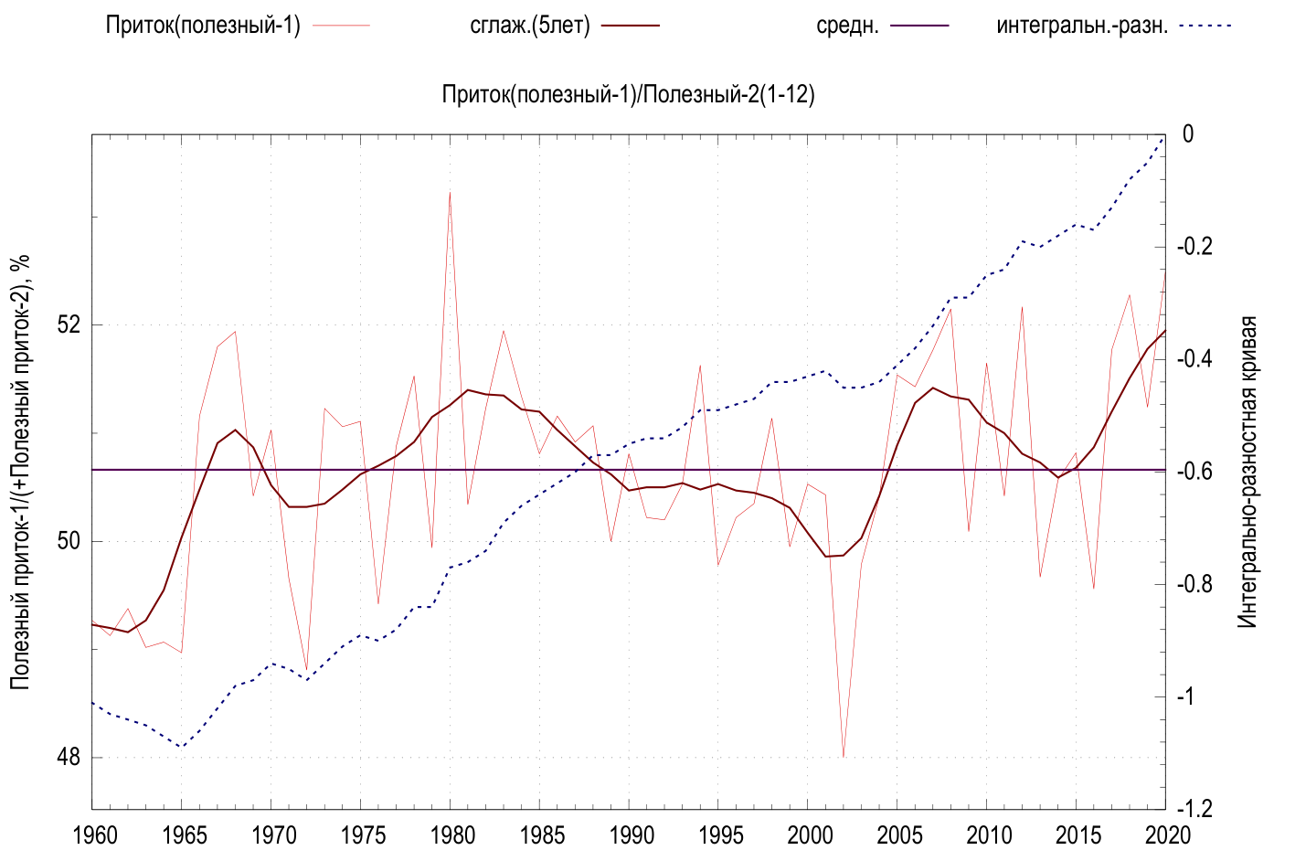
Изменения доли полезного притока-1 и притока-2

Slide 4
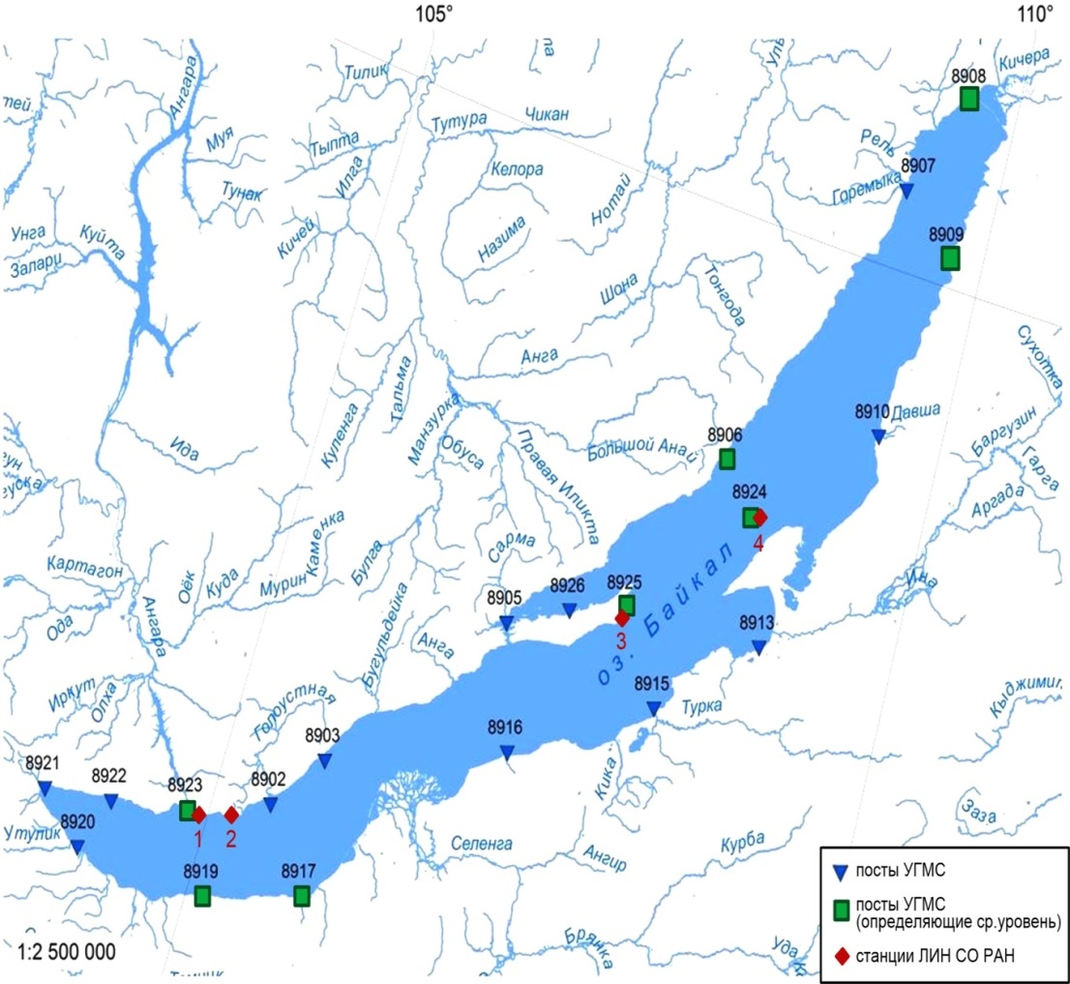
Карта-схема расположения гидрологических постов
С 1971 г. месячные водные балансы составляются по единым методикам, базирующимся на результатах наблюдений на сети озерных постов и прибреж-ных метеорологических станций. Поверхностный приток определяется на основе данных гидрометрических измерений.

Slide 5
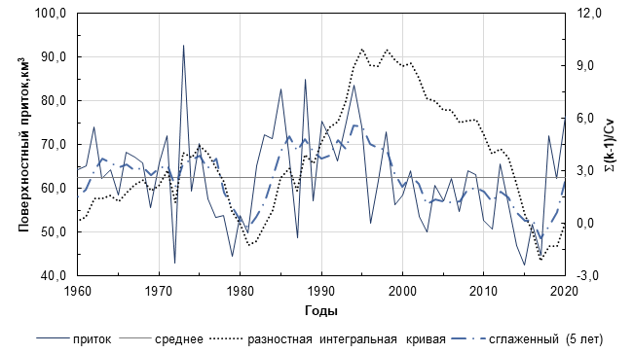
Динамика изменения годового поверхностного притока
Минимум – 1972 (42,9 км³) и 2015 (42,6 км³) гг.,
Максимум – 1973 г. (92,8 км³),
Средний – 62,5 км³/год.
Маловодные периоды: 1976–1981, 1996–2017 гг.;
Многоводные периоды: 1960–1975, 1982–1995 гг.
Наблюдается снижение доли притока р. Селенга во 2-ой части периода (1996-2020) по отношению к 1-ой (1960-1995) на 14%; р. Баргузин на 1,5%;
возрастание доли притока р. В. Ангара на 1,2%, доли остальных рек – на 13%.

Slide 6
Корреляционные связи и доли притоков
Корреляционные связи
N | Притоки | Притоки
 |  | 1 | 2 | 3 | 4 | 5 | 6
1 | В.Ангара | 1 | . | . | . | . | .
2 | Баргузин | 0.48 | 1 | . | . | . | .
3 | Турка | 0.28 | 0.64 | 1 | . | . | .
4 | Селенга | -0.11 | 0.48 | 0.42 | 1 | . | .
5 | Снежная | 0.36 | 0.50 | 0.37 | 0.59 | 1 | .
6 | Хара-Мурин | 0.25 | 0.49 | 0.30 | 0.56 | 0.85 | 1
 | Поверхностный приток | 0.29 | 0.74 | 0.61 | 0.88 | 0.72 | 0.7
Доли главных притоков в оз. Байкал в различные периоды, %
Период, гг. | Верх. Ангара | Баргузин | Селенга | Сумма
1960–1971 | 15,5 | 7,0 | 59,0 | 81,5
1972–1995 | 14,3 | 7,0 | 52,7 | 74,0
1996–2019 | 15,5 | 6,5 | 39,4 | 61,4
1960–2019 | 14,0 | 6,2 | 43,5 | 63,7

Slide 7
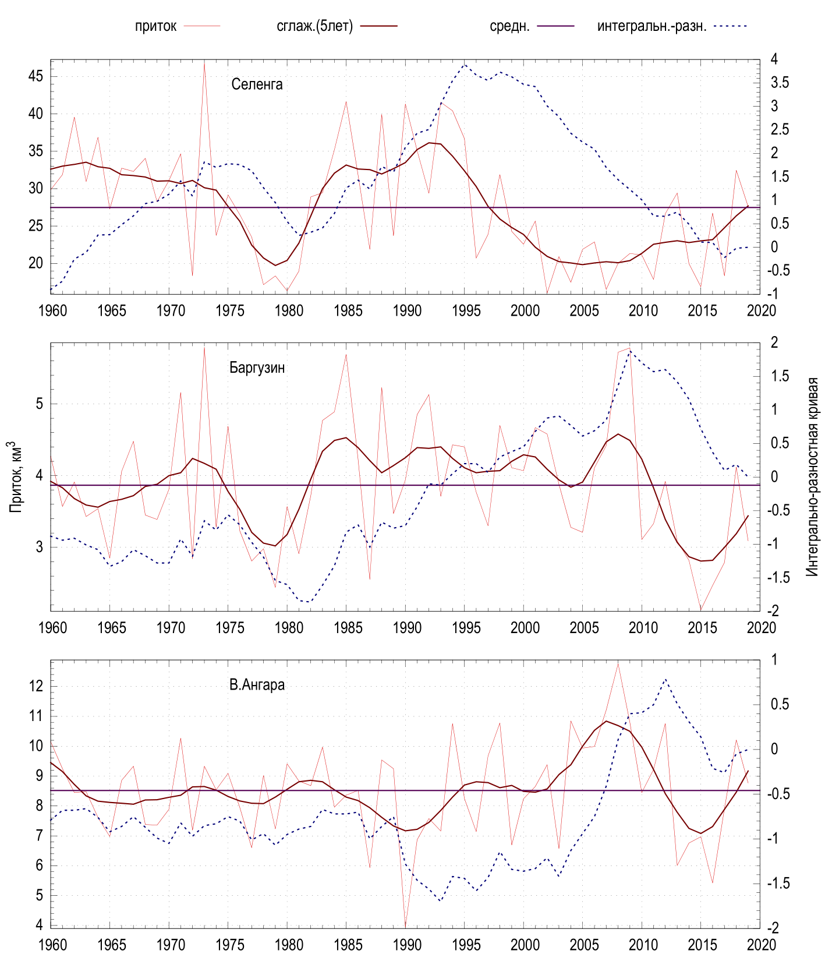
Динамика изменения годовых притоков главных рек

Slide 8
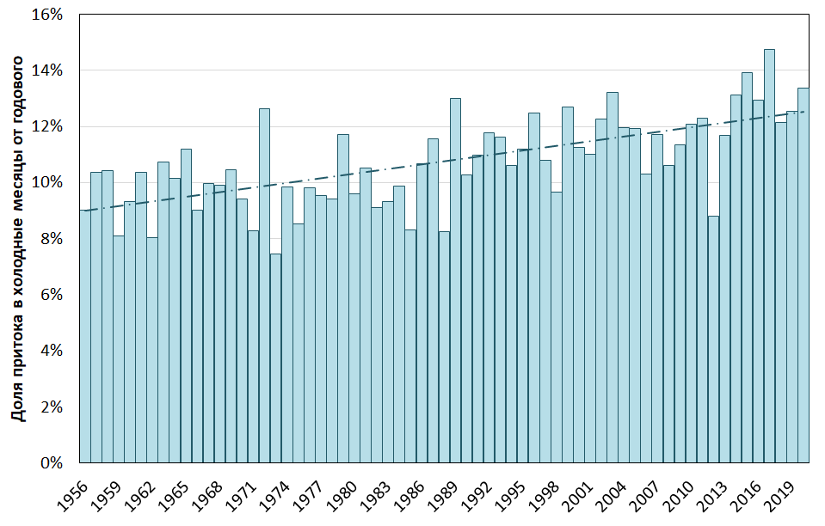
Внутригодовые изменения притока в холодные месяцы

Slide 9
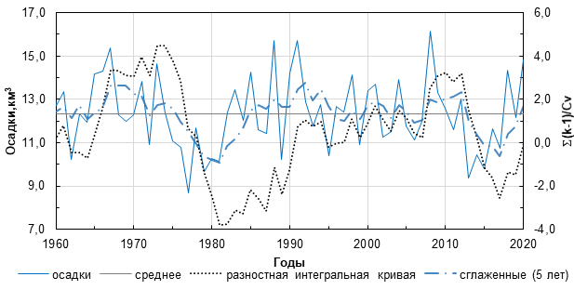
Динамика изменения осадков на поверхность озера
Минимум – 1977 г. (8,7 км³) и 2013 г. (9,4 км³),
Максимум – 1988, 1991 гг. (15,7 км³) и 2008 г. (16,2 км³),
Среднегодовой – 12,4 км³.
Периоды с дефицитом осадков: 1975-1981, 2010-2017 гг.

Slide 10
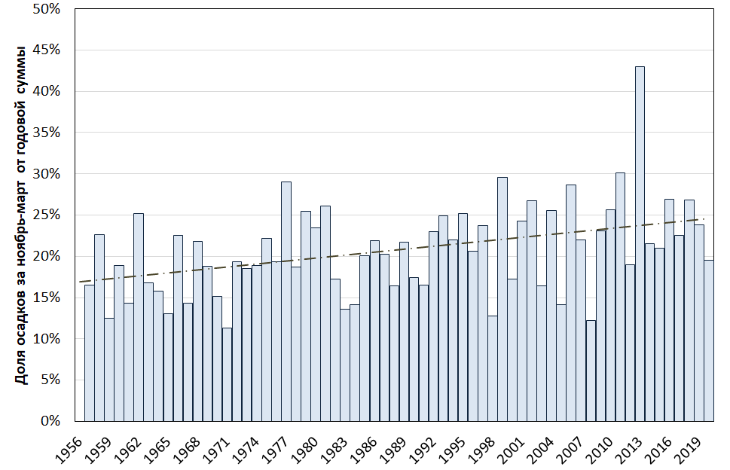
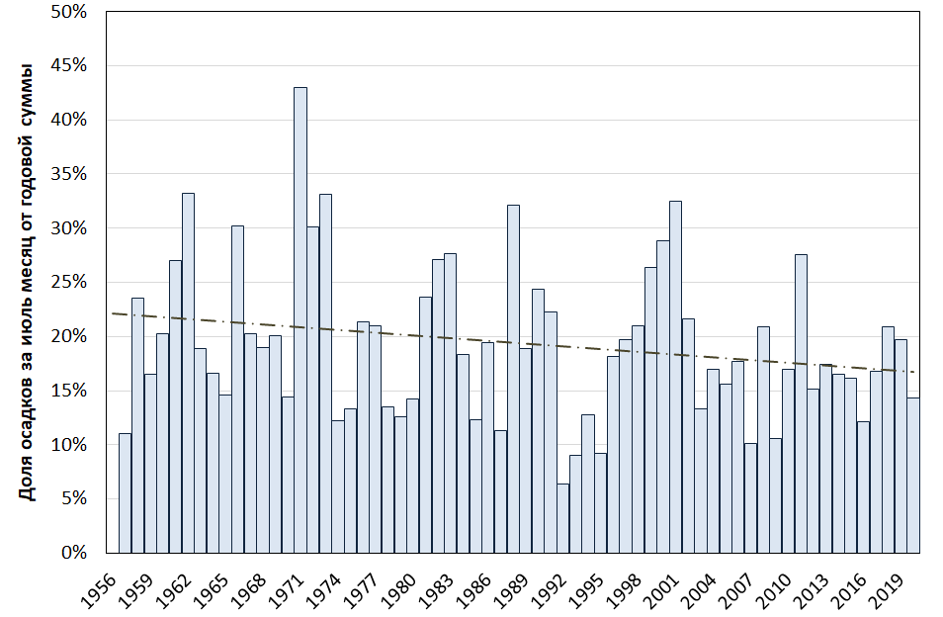
Анализ изменений внутригодового распределения осадков
увеличение
уменьшение

Slide 11
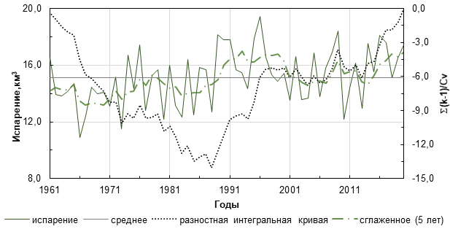
Динамика изменения испарения с поверхности озера
Минимум – 10,9 км³ (1966 г.),
Максимум – 19,4 км³ (1996 г.),
Среднегодовой – 15,1 км³.
Отмечается рост испарения с 2012 г.

Slide 12
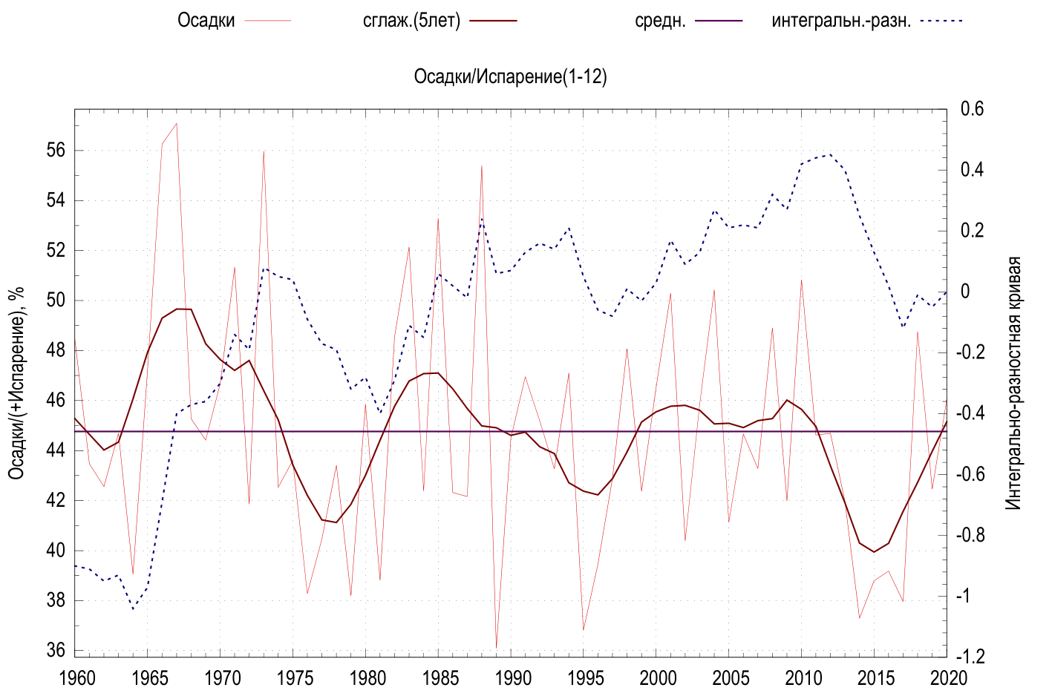
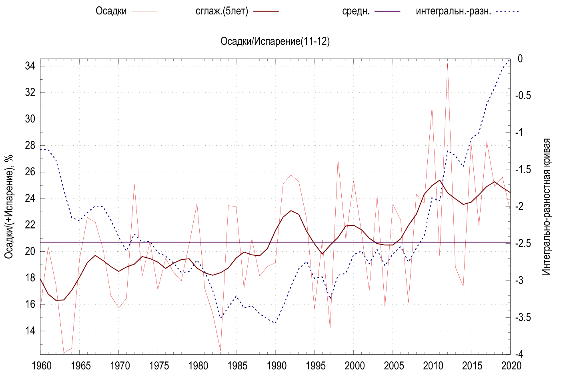
Анализ доли осадков и испарений

Slide 13
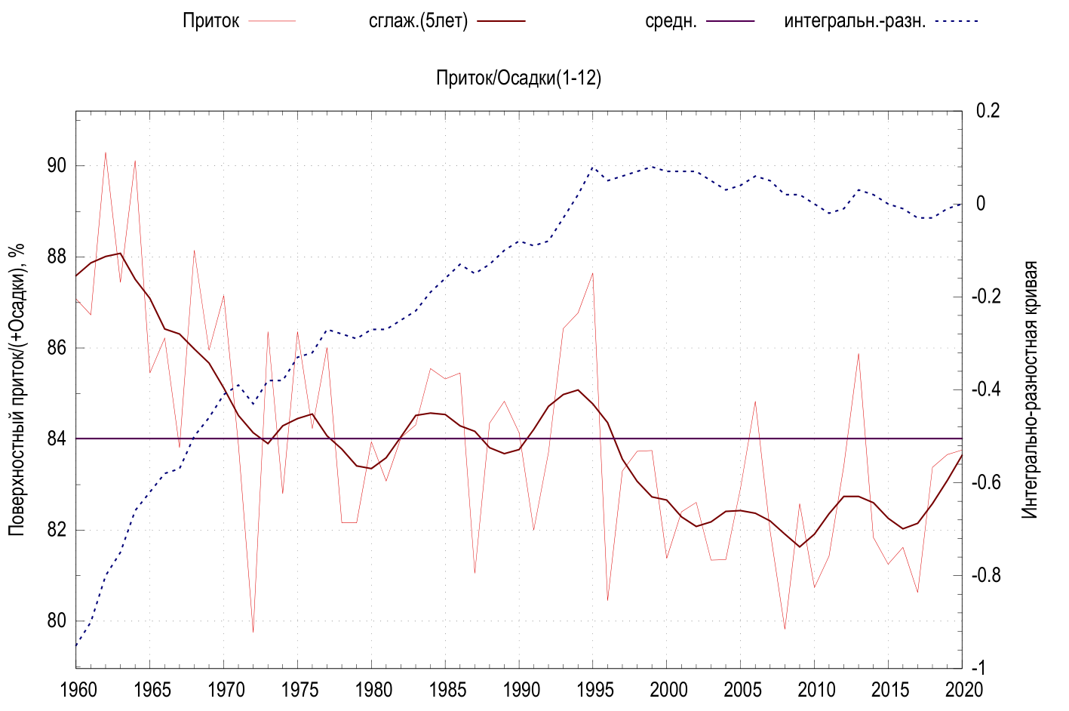
Доли приходной части поверхностного притока

Slide 14
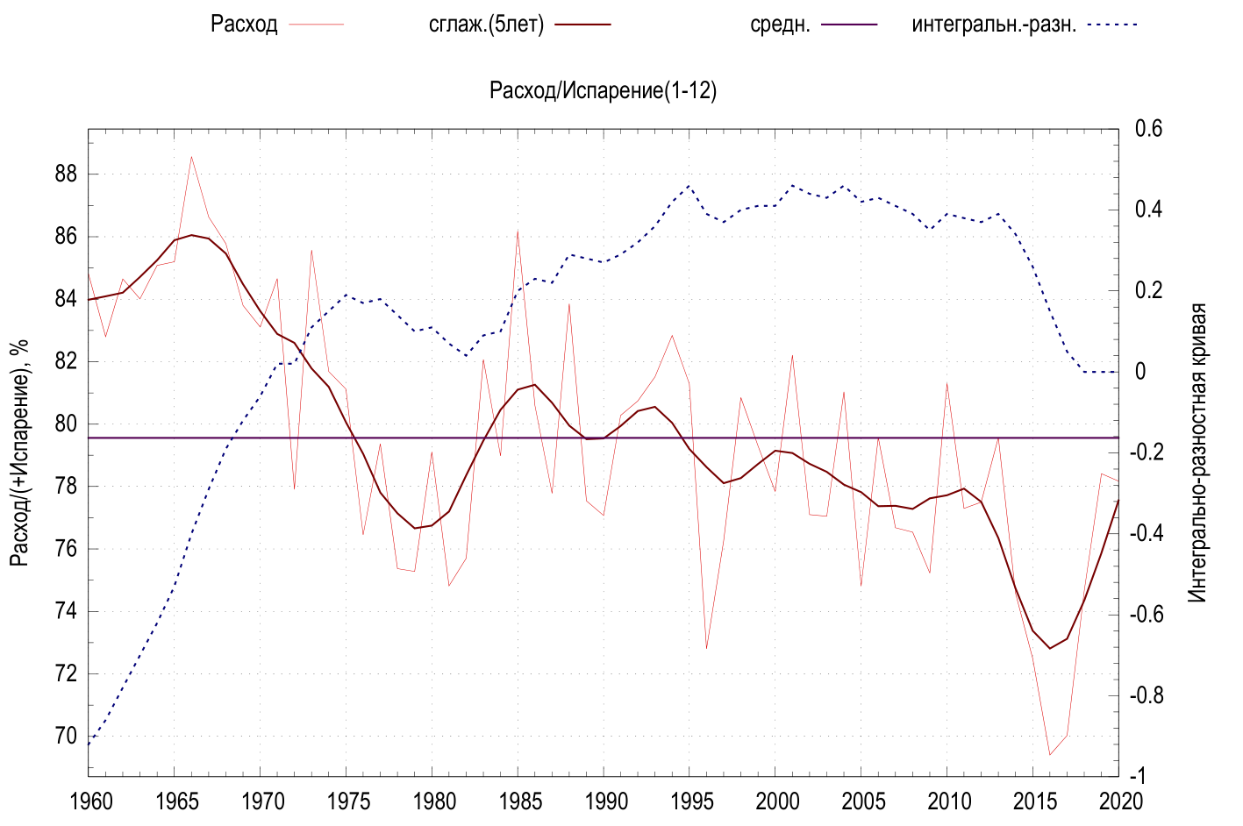
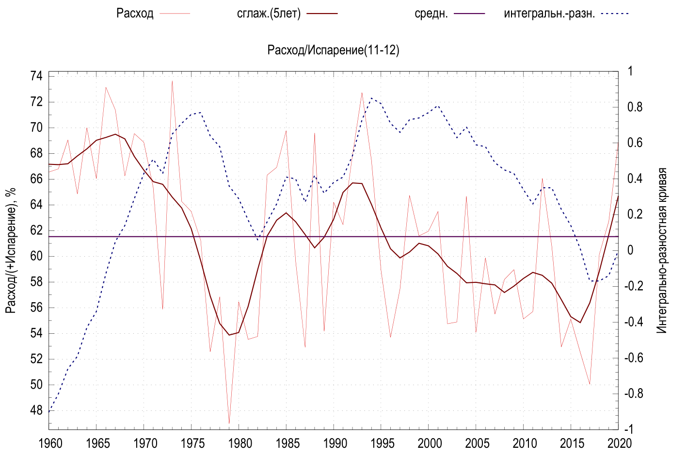
Доли расходной части (расход через ГЭС/испарение)

Slide 15
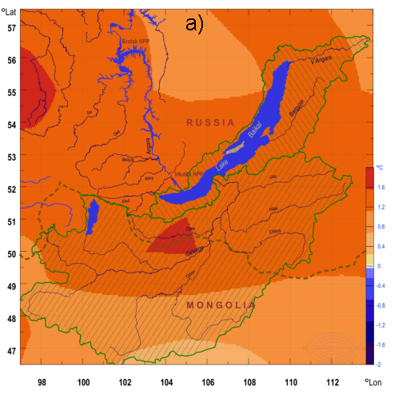
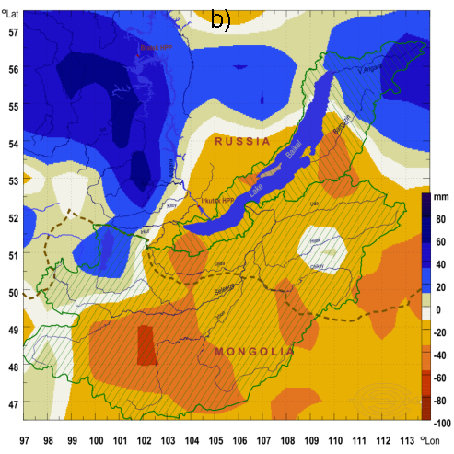
Климатические изменения в бассейне озера
Разность средних температур
Разность средних
осадков
Периоды: 1996-2020 и 1960-1995 гг.

Slide 16
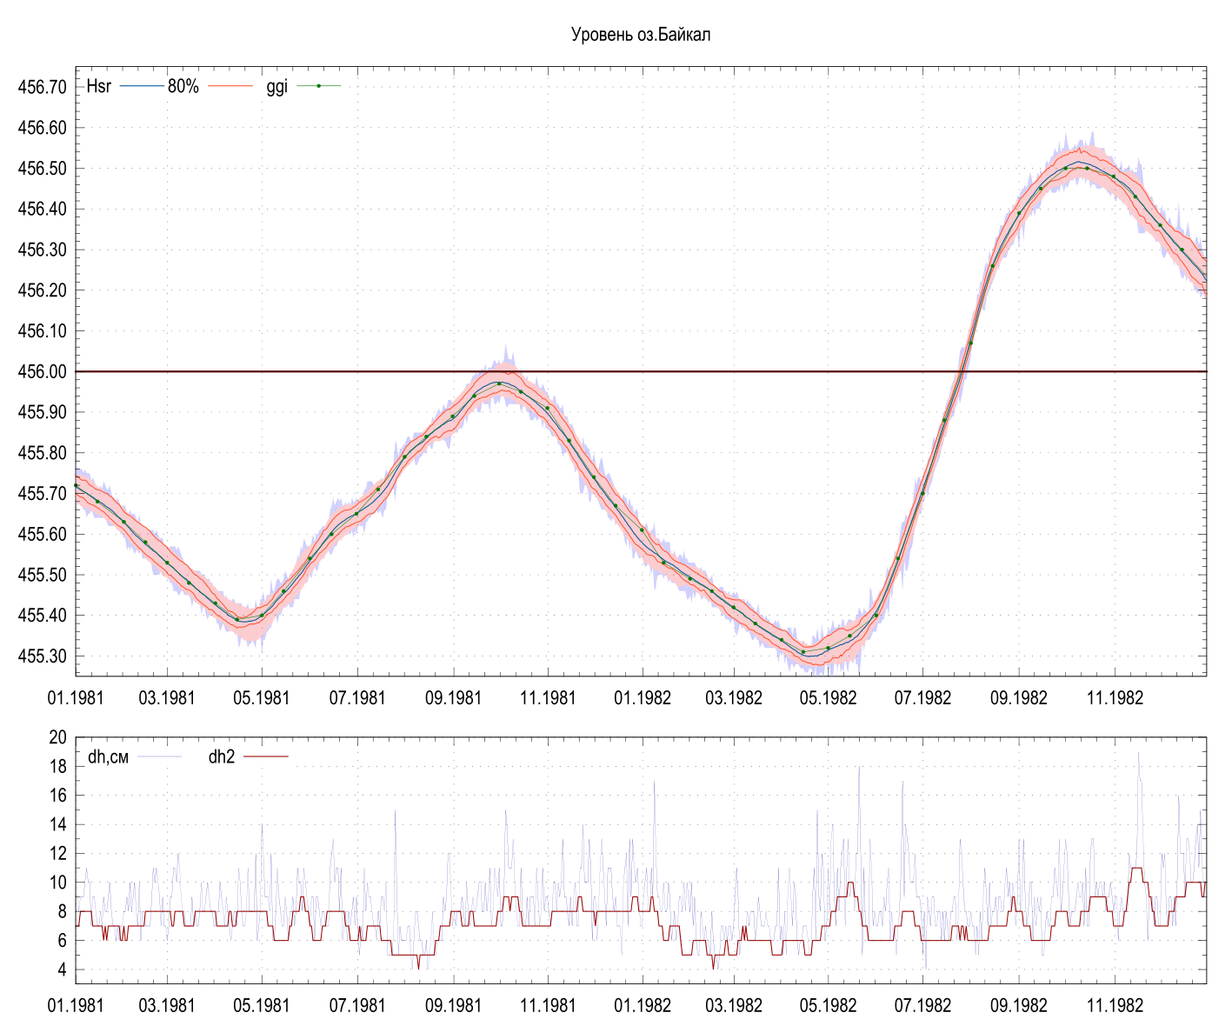
Хронологический график среднесуточных уровней озера на гидрологических постах (1981-1982 гг.)

Slide 17
Заключение
Приток за период 1960-2020 гг. стал существенно меньше по сравнению с предыдущем периодом.
Маловодный период 2014-2017 гг. был более жесткий, чем аналогичный 1976-1981 гг.
Для эффективного управления уровенным режимом оз.Байкал требуются более совершенные средства по регистрации данных составляющих водного баланса.

Slide 18
БЛАГОДАРЮ ЗА ВНИМАНИЕ

Slide 19
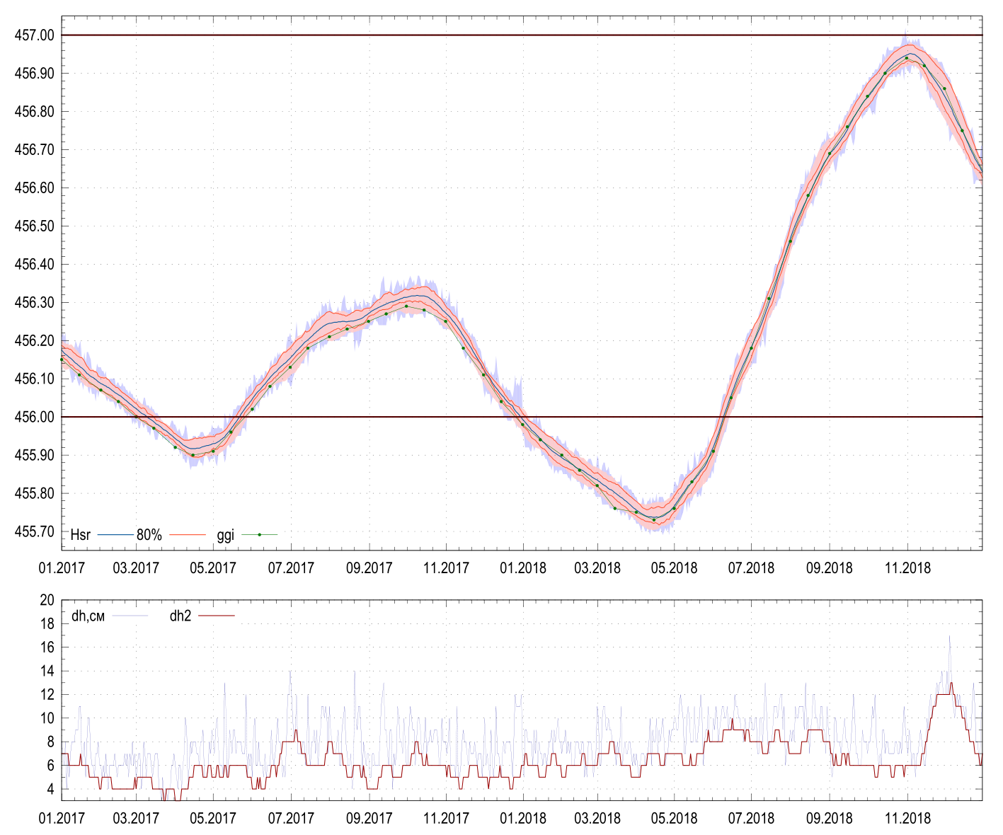
Хронологический график среднесуточных уровней озера на гидрологических постах (2017-2018 гг.)

Slide 20
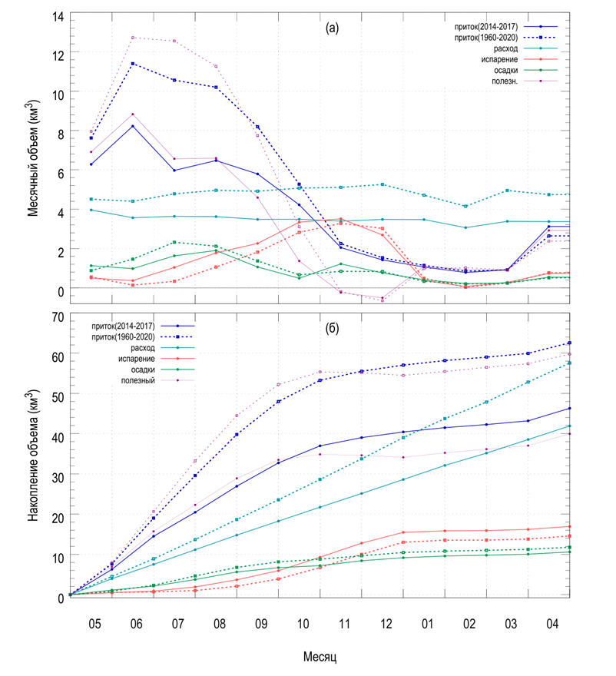
Сравнение составляющих ВБ между периодами 2014-2017 и 1960-2020гг.

Slide 21
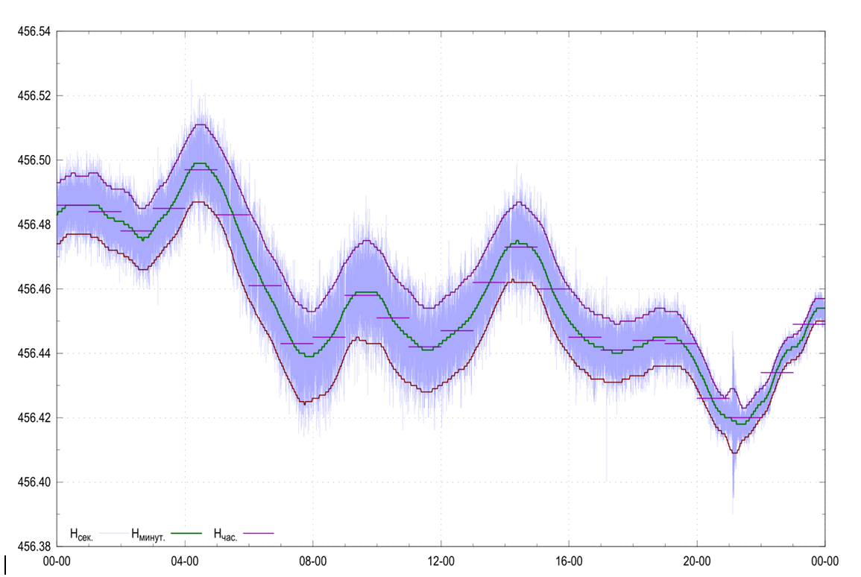
Изменение уровня автоматической станцией Лимнологического института (Листвянка 17.10.2016)

